Slide 1
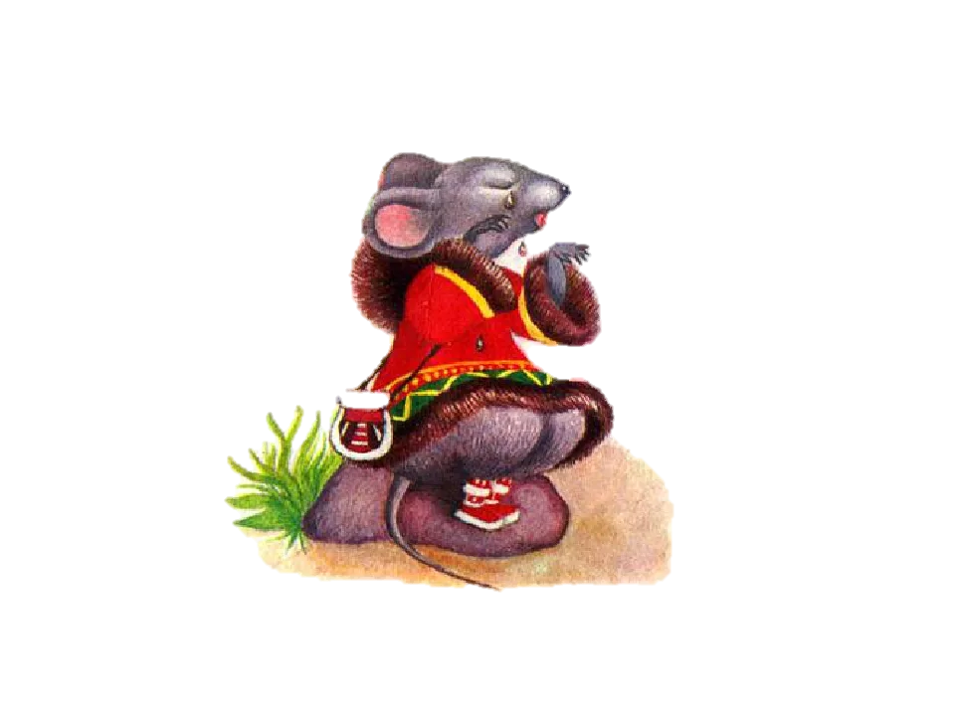
Ай войлэ
Я потерялся
Ребята, вы поможете мне?

Slide 2

Вурщак

Slide 3
Хитрый - УЩМАРӑң
Наивный – СЄМ ЕЩАӅТ

Slide 4

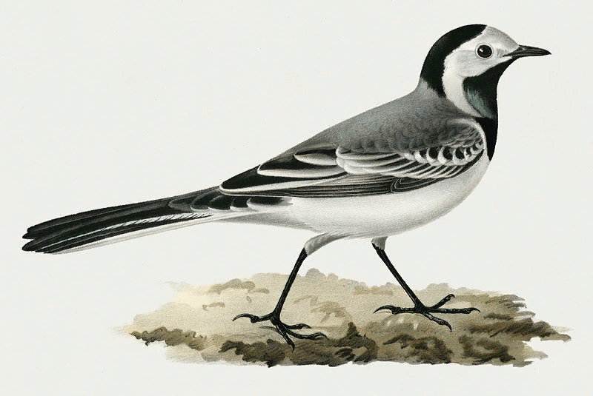
Ай войлэ
Вурщак
УЩМАРӑң
СЄМ ЕЩАӅТ

Slide 5
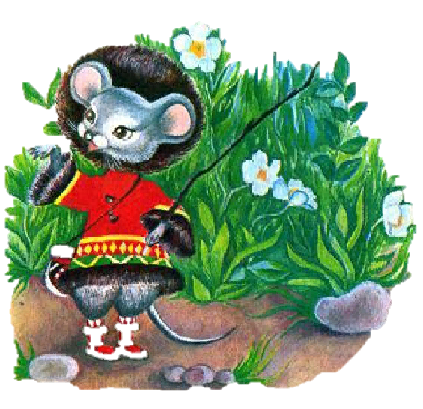
Спасибо за помощь ребята! До новых встреч!

Slide 6
Нарисуй сюжетную картинку к сказке и отправь на почту lylyngsoyum@yandex.ru

